Slide 1
PERAN PERAWAT DALAM PEMERIKSAAN PENUNJANG
Maria Putri Sari, M.Kep.​

Slide 2
topik
Biopsi
Endoskopi
Rontgen
CT Scan
MRI
Pemeriksaan Laboratorium

Slide 3
Introduction
Pemeriksaan penunjang adalah salah satu data yang mendukung dalam penegakkan diagnosis medis dan diagnosis keperawatan.
Hasil pemeriksaan penunjang sebagai data objektif yang mendukung tegaknya diagnose keperawatan.
Perawat perlu menguasai terkait : tujuan, persiapan, dan prosedur pelaksanaan
Peran perawat sebagai perawat advokasi

Slide 4
Peran Perawat Dalam Pemeriksaan Penunjang Data Pasien
Sebagai fasilitator
Sebagai user
Membantu masalah pasien dalam mengatasi kesehatannya.
Memberi gambaran dan informasi kepada pasien dan keluarga mengenai hasil pemeriksaan dengan bahasa yang mudah dipahami.
Persiapan pasien saat pelaksanaan memasuki ruangan,Peran perawat:menjelaskan prosedur penggunaan alat tersebut kepada pasien dan keluarga.
Mempersiapkan pasien baik secara psikis ataupun fisik.
Saat didalam ruangan ,perawat bertugas melakukan persiapan posisi pasien.
Setelah selesai tindakan,peran perawat adalah transfering/mengantarkan pasien keruangannya kembali dengan menjaga pasien tetap aman dan nyaman

Slide 5
Fungsi dan tujuan
Skrining atau uji saring adanya penyakit subklinis,
Konfirmasi pasti diagnosis,
Menemukan kemungkinan diagnostik yang dapat menyamarkan gejala klinis.
Membantu pemantauan pengobatan.
Menyediakan informasi prognosis atau perjalanan penyakit,
Memantau perkembangan penyakit,
Mengetahui ada tidaknya kelainan atau penyakit yangbanyak dijumpai dan potensial membahayakan.
Memberi ketenangan baik pada pasien maupun klinisi karena tidak didapati penyakit

Slide 6





PERSIAPAN
PRA INSTRUMEN
PRA INSTRUMEN
PRA INSTRUMEN
INTERPRETASI DATA
VALIDASI DATA
Pemahaman instruksi dan pengisian formular
Persiapan penderita :
Puasa
Obat
Persiapan penderita:
Waktu pengambilan
Posisi pengambilan
Menentukan aspek positif klien
Menentukan masalah klien
memvalidasi data
Menentukan masalah
Menentukan keputusan

Slide 7
RONTGEN

Slide 8
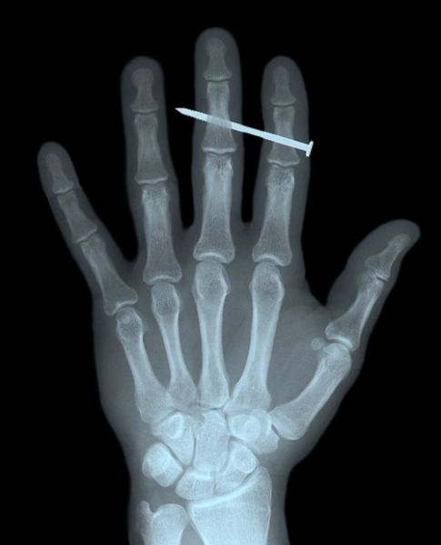
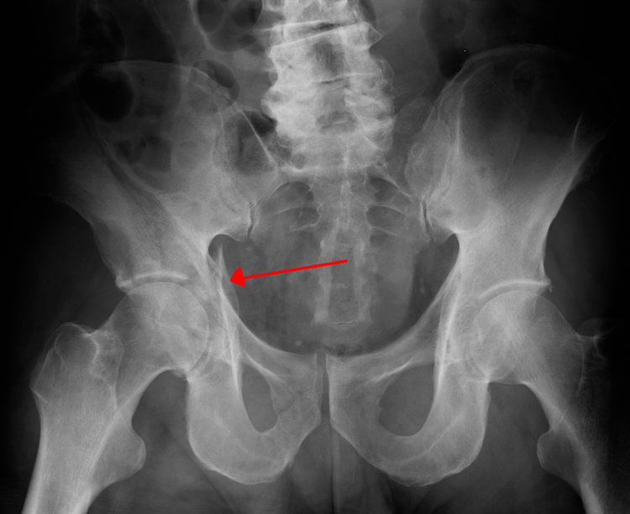
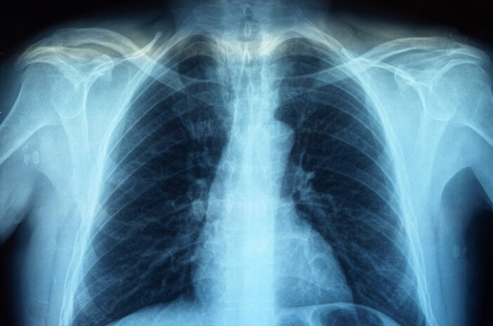
Rontgen atau dikenal dengan sinar x merupakan pemeriksaan yang memanfaatkan peran sinar x untuk melakukan skrining dan mendeteksi kelainan pada berbagai organ diantaranya jantung, abdomen, ginjal, ureter, kandung kemih, tenggorokan dan rangka

Slide 9
endoskopi
Pemeriksaan yang dilakukan pada saluran cerna untuk mendeteksi adanya kelainan pada saluran cerna.
Contoh : varises esofagus, neoplasma, peptic ulcer

Slide 10
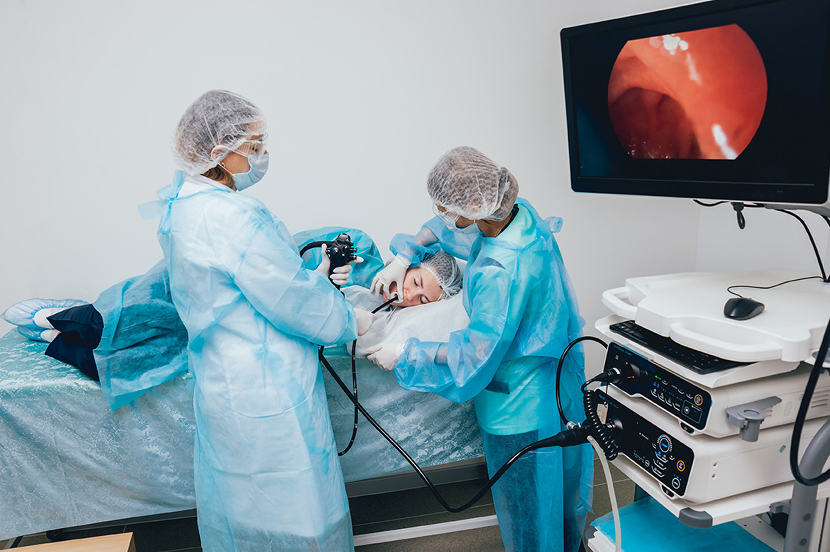
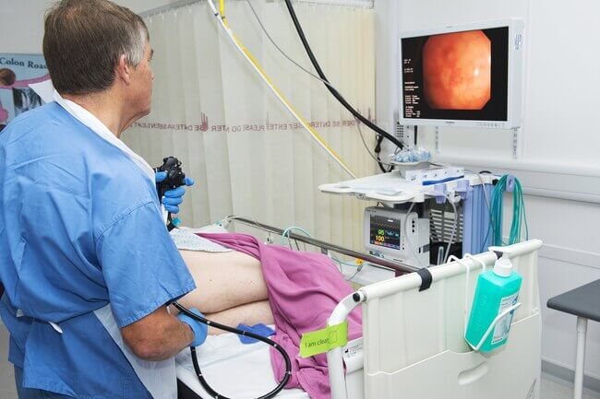
Pemeriksaan endoskopi memerlukan persiapan yang tidak terlalu rumit. Pasien perlu puasa terlebih dahulu setidaknya 6 jam dan tidak diperlukan persiapan khusus yang lain
Persiapan kolonoskopi diberikan obat untuk membersihkan usus agar pada saat pemeriksaan kolonoskopi dilakukan terminal illeum, caecum, colon, sigmoid, dan rectum dapat terlihat dengan baik. Pembersihan usus sangat penting untuk dilakukan. Tim keperawatan mematikan bahwa obat untuk enema dan oral diberikan tepat waktu dan dosis agar pemeriksaan kolonoskopi keesokan harinya dapat berjalan dengan baik

Slide 11
Untuk pemeriksaan endoskopi, dijelaskan pada pasien dan keluarga bahwa sebelum tindakan, pasien akan diberikan obat agar pasien tidur dan tidak merasakan sesuatu saat tindakan dilakukan. Hal ini ditujukan agar pasien tenang, tidak cemas dan tidak berontak saat masuk ke ruang tindakan baik untuk endoskopi maupun kolonoskopi

Slide 12
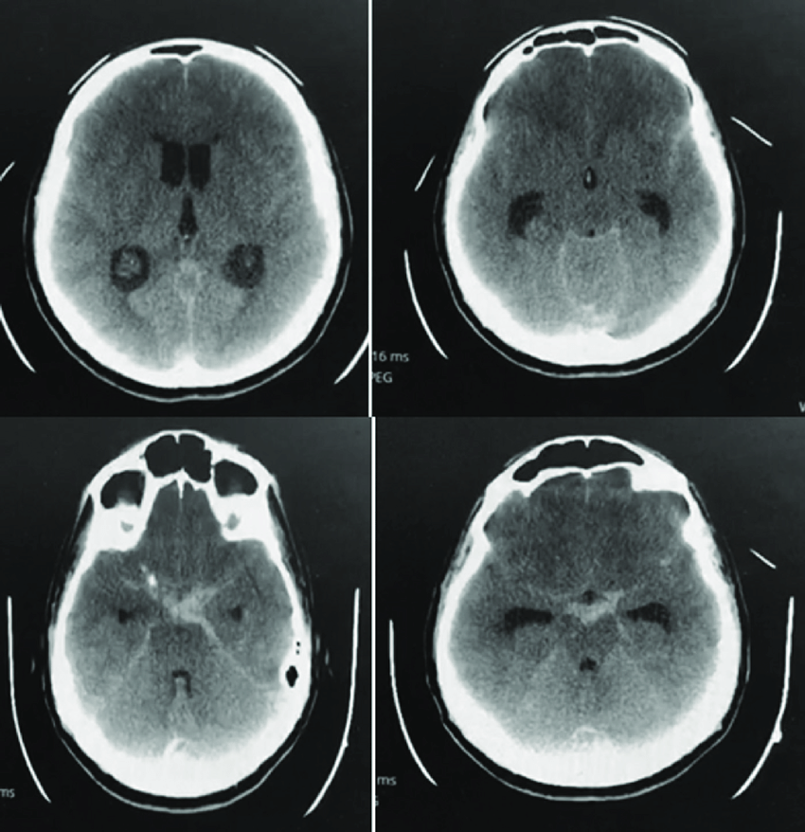
CT SCAN
Pemeriksaan spesifik/khusus untuk melihat organ yang lebih dalam dan terlokalisir serta khusus
Contoh : organ dalam tengkorak dan organ dalam abdomen

Slide 13
Pemeriksaan CT Scan (Kepala, Thorax, Cardiac) dengan Kontras
Membawa hasil laboratorium (BUN, Sc)
Puasa ≥4 jam sebelum pemeriksaan

Slide 14
Pemeriksaan CT Scan Abdomen dengan Kontras
Membawa hasil laboratorium (BUN, Sc)
Urus-urus pada malam hari sebelum pemeriksaan
Setelah urus urus puasa sampai dilakukan pemeriksaan (boleh minum air putih)
Minum air campuran obat kontras pada malam, pagi, dan 30 menit sebelum pemeriksaan
Pada anak anak cukup puasa ≥ 1 jam sebelum 2 pemeriksaan

Slide 15
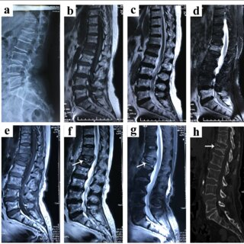
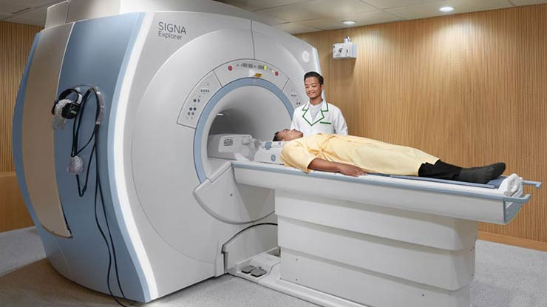
mri
Magnetic Resonance Imaging (MRI) adalah suatu alat canggih di bidang kedokteran yang mengkombinasikan teknologi komputer, medan magnet tinggi (0,064-7,0 Tesla), dan gelombang radio untuk menghasilkan gambaran penampang tubuh manusia

Slide 16
Persiapan pasien pada pemeriksaan MRI
sebelum pemeriksaan dilakukan pasien terlebih dahulu cek laboratorium meliputi cek ureum dan kreatinin untuk kemudian akan dilakukan penghitungan GFR oleh petugas radiologi.
Pada saat melakukan pengecekan pasien dipastikan dalam kondisi puasa 2 jam sebelum pemeriksaan.
Kemudian pasien diberikan penjelasan mengenai pemeriksaan yang akan dilakukan dan kemudian skrining mengenai riwayat pasien seperti berat badan pasien, riwayat dilakukannya operasi, riwayat dilakukannya pemeriksaan CT-Scan dan MRI, apakah pasien sedang menggunakan benda-benda berbahan logam di dalam tubuh, dan apa yang dirasakan dan dikeluhkan

Slide 17
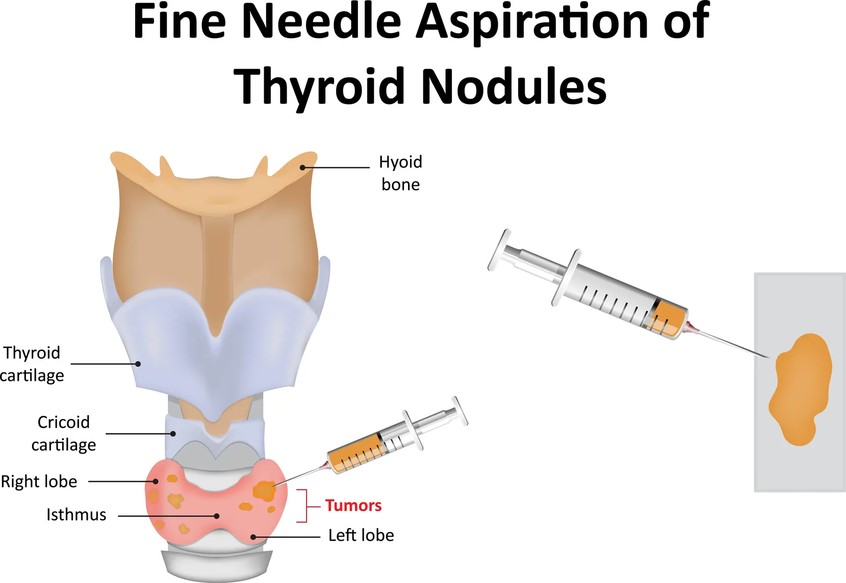
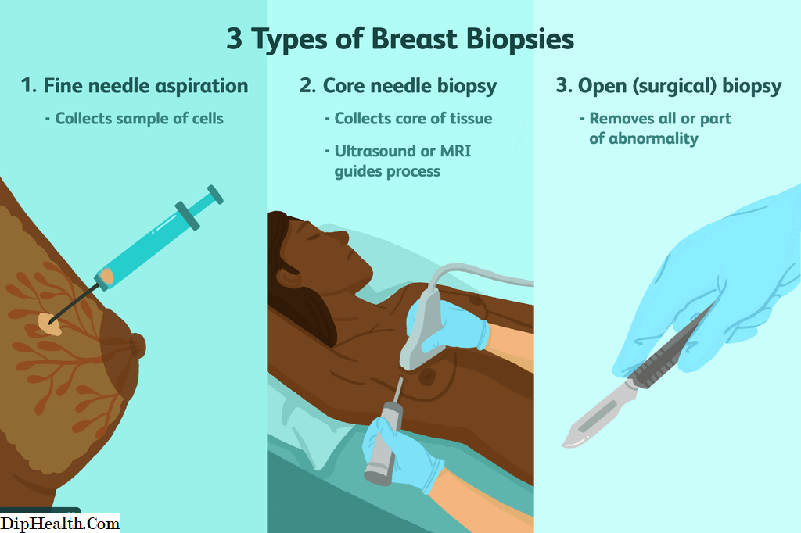
biopsi
Biopsi adalah pengambilan sejumlah kecil jaringan dari tubuh manusia untuk pemeriksaan patologis mikroskopik. Dari bahasa latin bios:hidup dan opsi: tampilan

Slide 18
Tujuan biopsi :
1. Mengetahu morfologi tumor
Tipe histologic tumor
Subtipe tumor
Grading sel
Radikalitas operasi
Staging tumor
a. Besar specimen dan tumor dalam centimeter
b. Luas ekstensi tumor
c. Bentuk tumor
d. Nodus regional

Slide 19
Pemeriksaan laboratorium
Hematologi
Urin
Feses
Sputum

Slide 20
Pemeriksaan hematologi
Siapkan alat: jarum, vacsinosteel, botol penampung, alkohol, plester, piala ginjal,pembendung, formulir.
Pengambilan darah:
Kapiler: dewasa: ujung jari, bayi: ujungtelinga, bayi : tumit

Slide 21
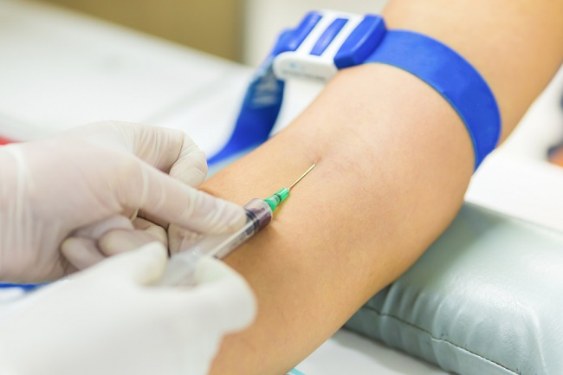
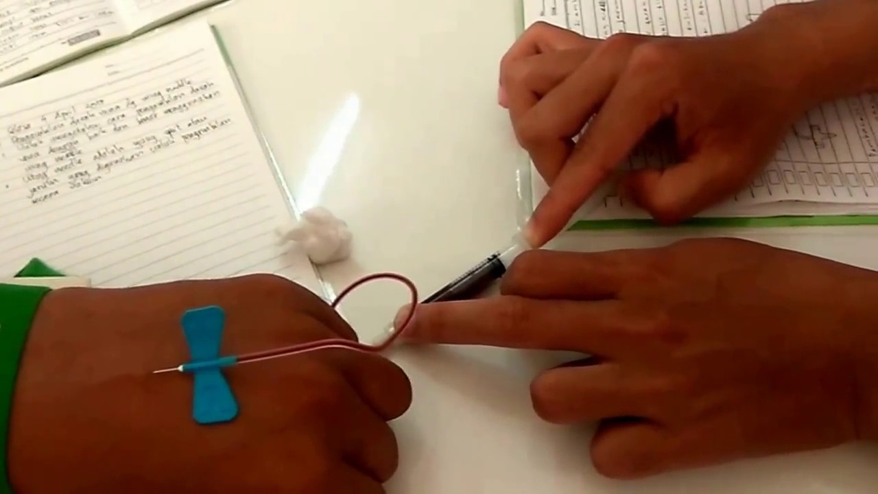
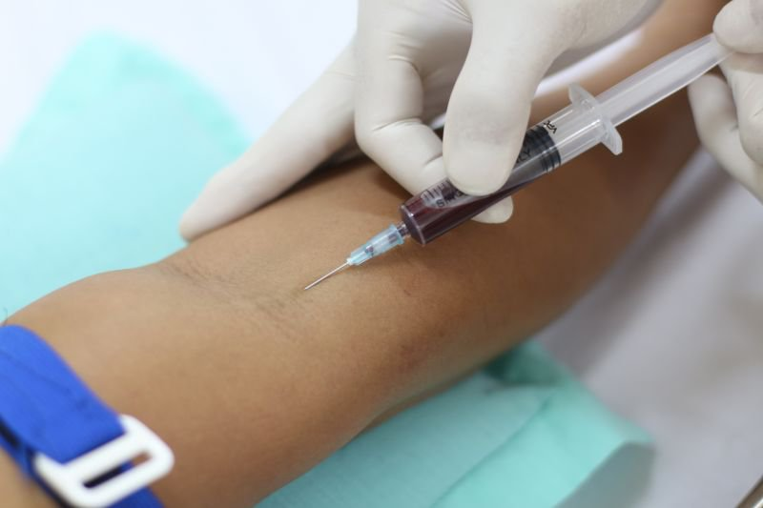

Slide 22
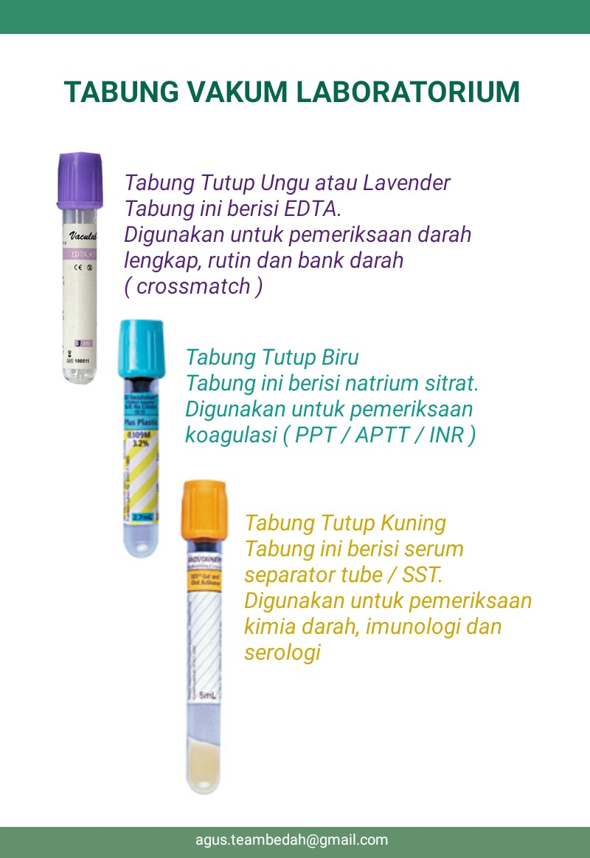
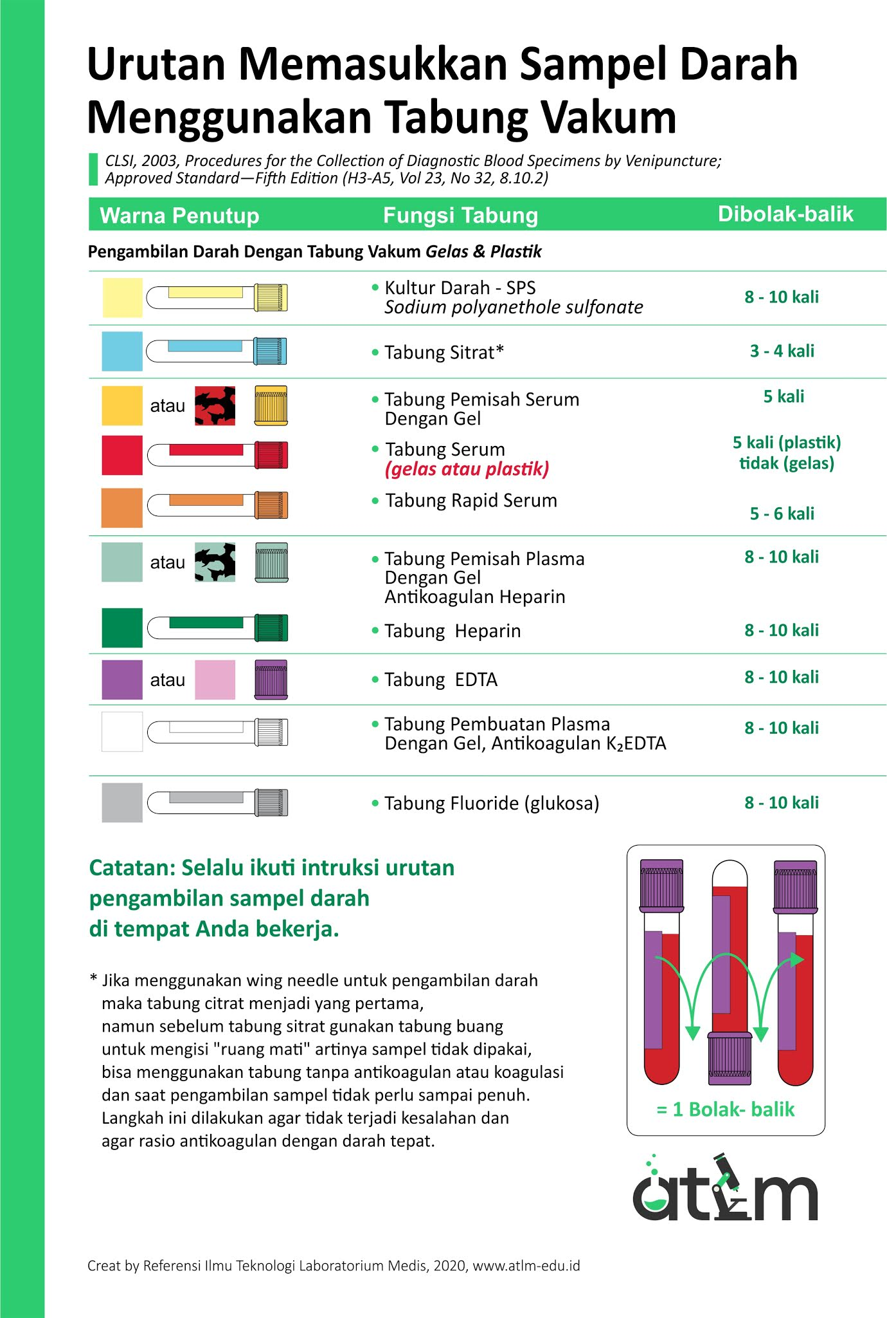

Slide 23
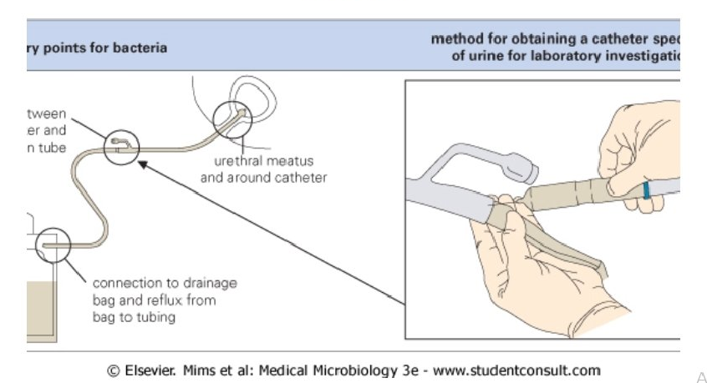
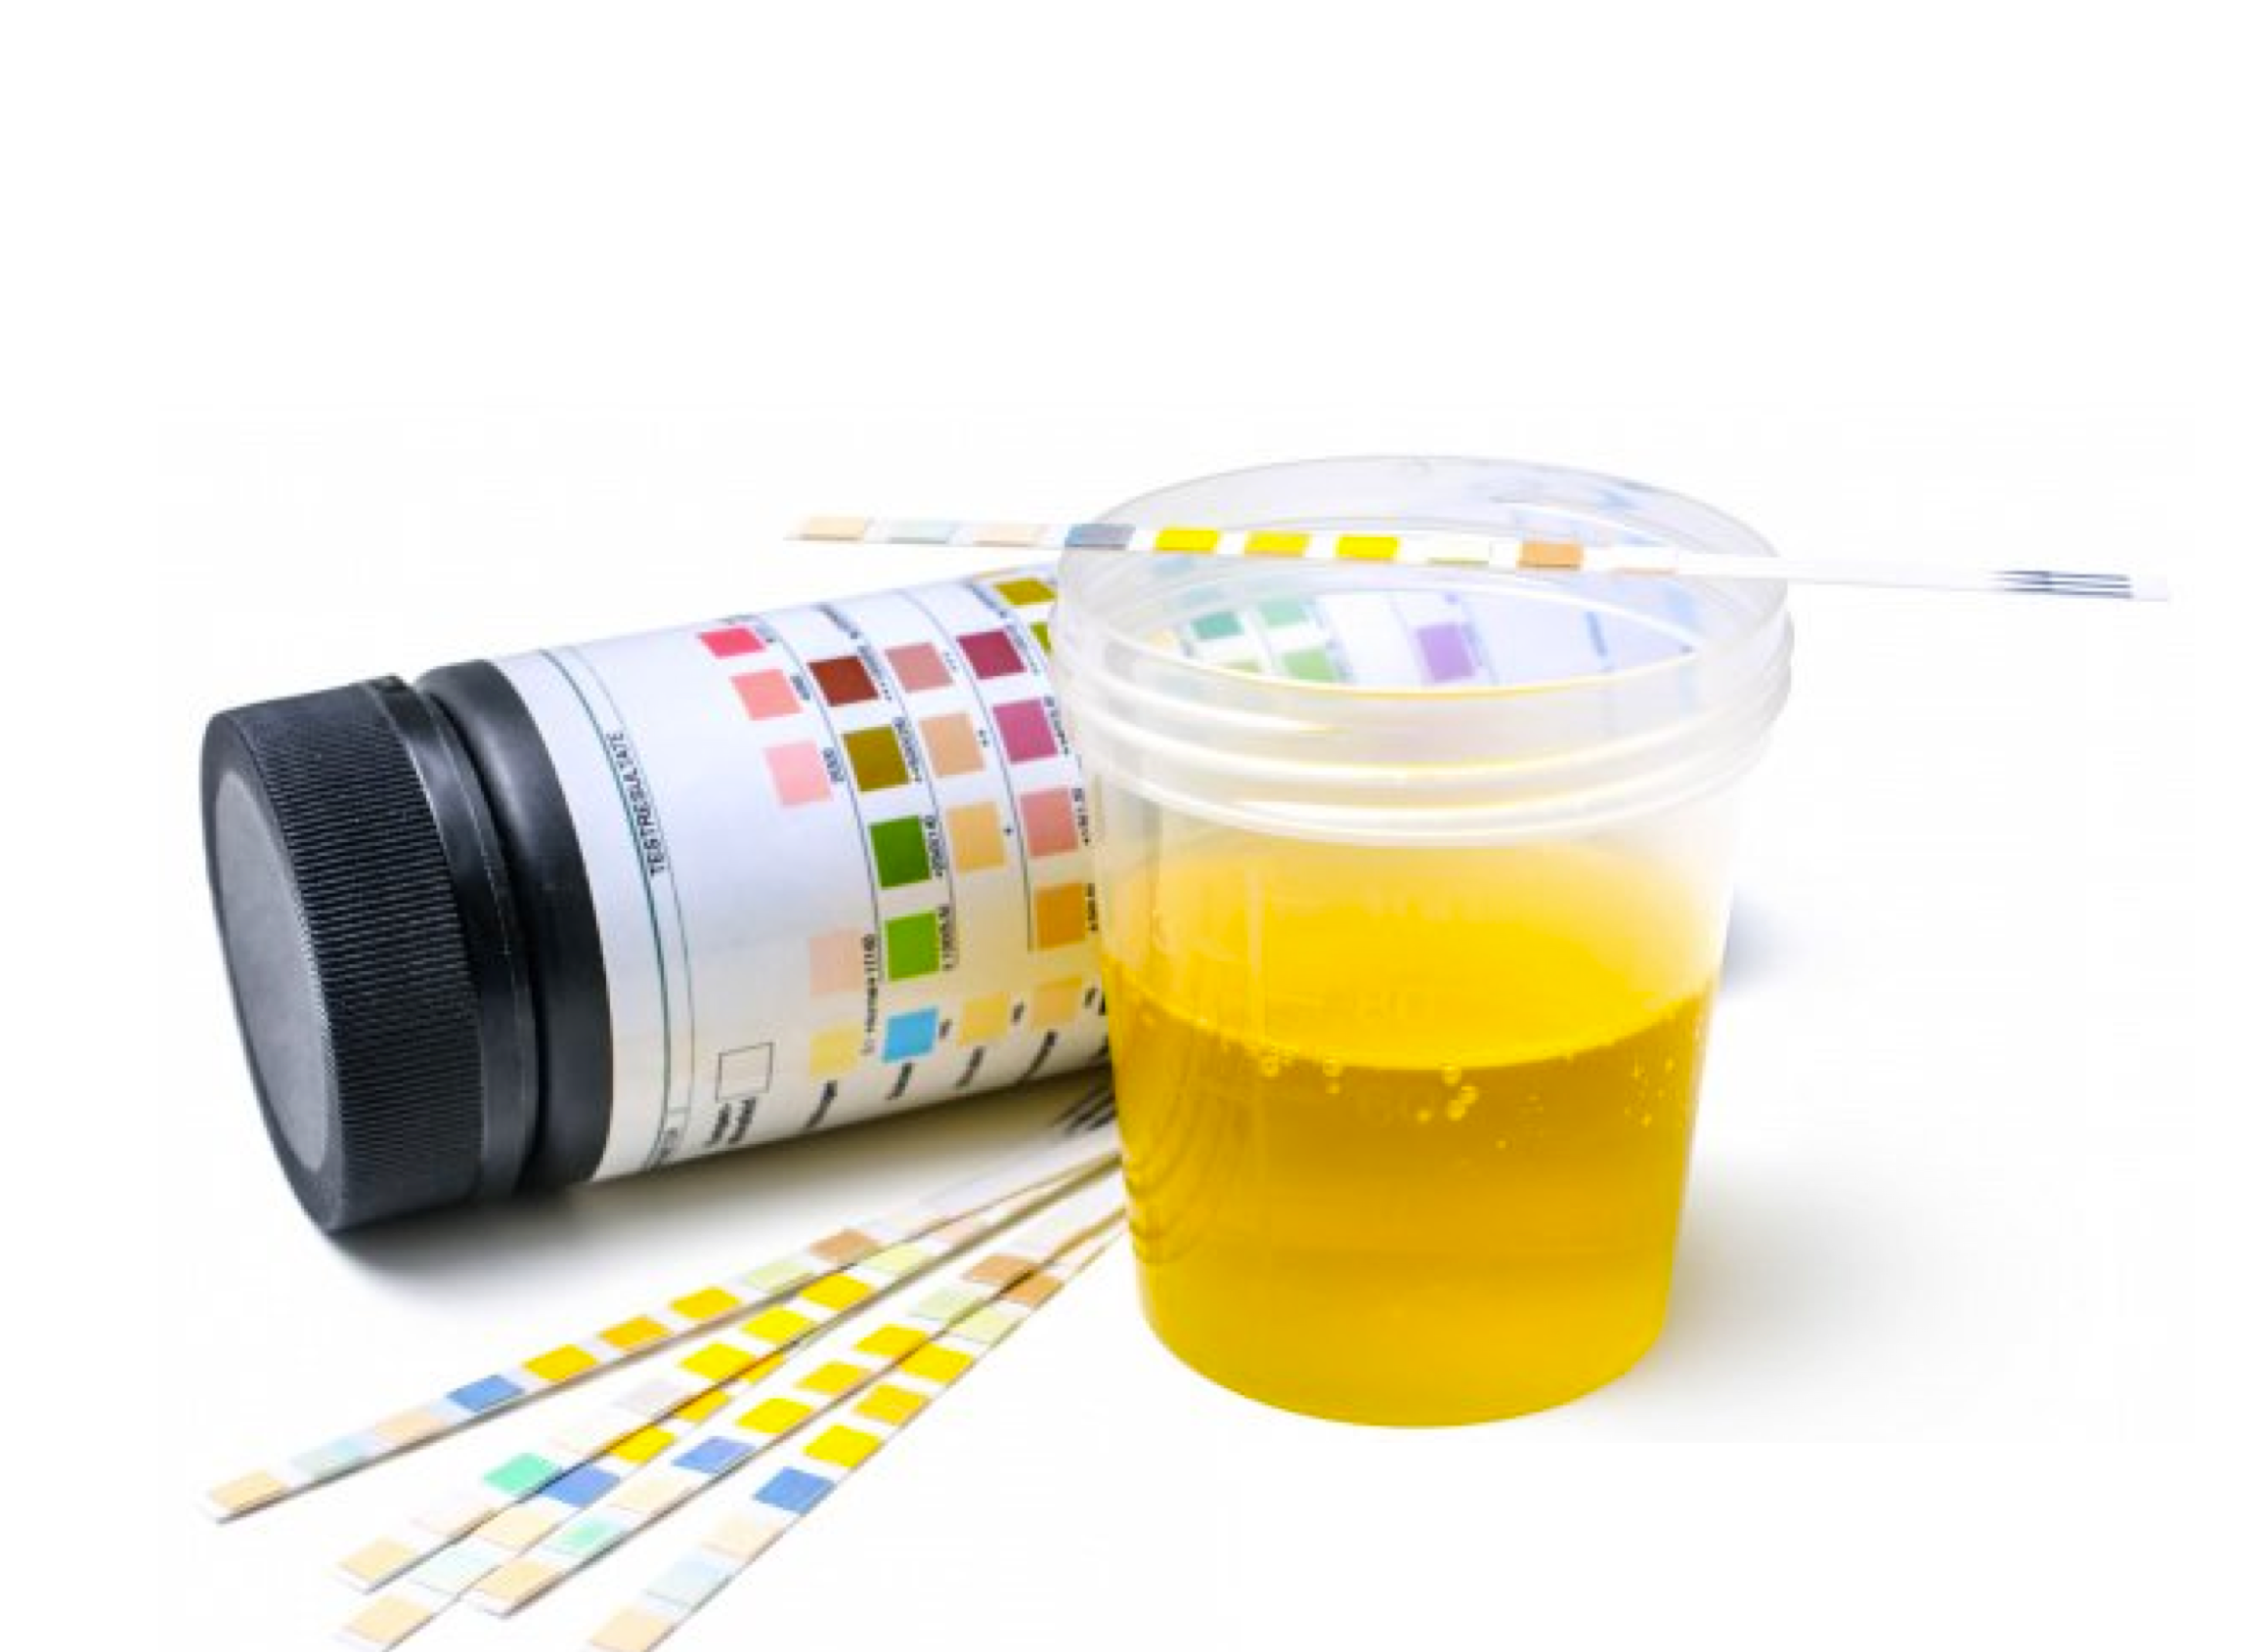
Pemeriksaan urin
Urine sewaktu : mendadak
Urine pagi : pemeriksaans edimen, berat jenis urin dan protein atau tes kehamilan
Urine post prandial : sampel urin untuk pemeriksaan glucosuria, 1,5-3 jam seteah makan
Urine 24 jam : jam 7 urin dibuang. Selanjutnya ditampung sampai jam 7 keesokan harinya

Slide 24
Pemeriksaan feses
Mendeteksi adanya kuman seperti salmonella, shigella, staphylococcus
Tampung bahan dengan menggunakan wadah steril yang tertutup
Feses jangan dicampur dengan urin
Jangan berikan minyak /cairan lain yang dapat menghambat pertumbuhan bakteri
Berikan label identitas

Slide 25
Pemeriksaan sputum
Siapkan wadah dalam keadaan steril
Sputum pada pagi hari sebelum makan
Anjurkan pasien untuk batuk agar mengeluarkan sputum
Pertahankan wadah dalam keadaan tertutup
Biasanya diperlukan 5-10 cc
Berikan identitas pasien pada wadah sputum

